Slide 1
ACTIVIDADES COREOGRÁFICAS EN LA ESCUELA
Milagros Arteaga
Virginia Viciana Garófano

Slide 2
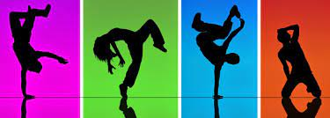
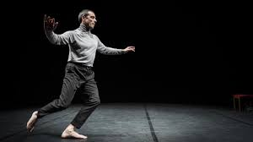
Dentro del contenido de expresión corporal, uno de sus elementos más importantes por su desarrollo expresivo y comunicativo, sería el desarrollo de diferentes tipos de actividades coreográficas. Estas actividades están formadas por diversos elementos rítmicos que deben ser dominados por el profesional
Si la persona encargada de llevar a cabo la danza en el ámbito escolar carece de estos conocimientos básicos, probablemente no consiga los mismos resultados al que si domina todos los aspectos y conceptos básicos necesarias para la organización de puestas coreográficas, cometiendo errores en la elección de la música, en la selección progresiva de las danzas que va a aplicar, el ajuste a los movimientos de las características de la música, las riquezas de sus coreografías, etc.

Slide 3
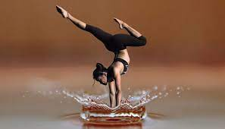
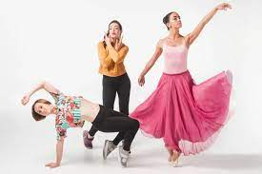
La educación debe preparar al alumno para la interpretación y el uso de variadas formas de expresión, representación y comunicación.
Comprender las posibilidades del sonido, la imagen, el gesto y el movimiento expresivo como elementos de representación y utilizarlas para expresar ideas, sentimientos y vivencias en situaciones de comunicación, de forma útil y gratificante.

Slide 4
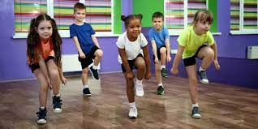
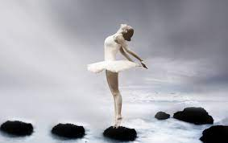
Es fundamental el desarrollo del sentido y coordinación del ritmo, que prepare para participar en actividades musicales de muchos tipos. La educación del ritmo se producen aprovechar la manifestación espontánea que surge en el niño de acompañar la audición musical con el movimiento del propio cuerpo. Se trata de desbloquear las propias potencialidades expresivas, explorando las posibilidades de improvisación de movimientos según la música que ofrecen otros.
El movimiento y la danza deben capacitar no solo para adquirir unas destrezas rítmicas, si no también para alcanzar esa necesidad de expresión y comunicación que toda educación estética debe desarrollar.

Slide 5
Los alumnos y alumnas deberán explorar diferentes posibilidades y recursos expresivos del propio cuerpo utilizándolos en danzas, mimos, representaciones. La adaptación del movimiento a tiempos determinados supone ajustes corporales a diferentes frecuencias, ritmos variados, bailes, etc., conjuntando la música, el movimiento y la propia expresividad en relaciones con actitudes, sensaciones y estados de ánimo.

Slide 6
Se debe desarrollar elementos básicos del ritmo (aquellos que al menos deben dominar los profesionales que trabajen con la formación de estructuras coreográficas adaptadas a una música).
LOS ELEMENTOS QUE COMPONEN EL RITMO, LOS DIVIDIREMOS EN:
PULSO
TEMPO
ACENTO
COMPÁS

Slide 7
CONSULTAS

Slide 8
Pulso musical
Son los tiempos o pulsaciones regulares sobre los que se desenvuelve y cobra vida el ritmo.
Al pulso también se le denomina, beat.
Es el latido de la música. Para su mejor comprensión diremos que es semejante al tic-tac continuo y regular de un reloj.
Cuando analizamos una melodía, ritmo base que perdura durante toda la melodía y que corresponde a sucesión continua e ininterrumpida de pulsos; dicha pulsación es fácil identificar en las melodías que generalmente se utilizan para realizar actividades coreográficas.
TEMPO
Es la frecuencia media del pulso musicar. Es decir, el número de pulsaciones o beats de una melodía en un minuto. Este tempo o frecuencia de pulsación, es un aspecto importante a considerar a la hora de escoger una melodía para trabajar corporalmente . No es lo mismo trabajar con una melodía que tenga 100 pulsaciones/minuto, ya que en dicha melodía en intervalo de tiempo que transcurre entre dos pulsos es bastante mayor que si dicha melodía tuviera 170 pulsaciones /minuto. Estos dos casos , provocan una influencia respecto a la velocidad a la que deben ejecutarse los movimientos que se realicen al ritmo de la música.

Slide 9
COMPÁS
ACENTO
Es un instrumento que permite ordenar los distintos ritmos naturales, con la finalidad de hacer más fácil su lectura y ejecución. Existen distintos tipos de compases según el acento base se repita cada dos, tres o cuatro pulsaciones.
En danza, gran parte de la música que se utiliza para bailar es contada y el compás musical nos indica cómo se debe contar la pieza que se está coreografiando o interpretando. Así por ejemplo un compás binario se contaría “ un y dos y tres y cuatro ….”. Un compás ternario sería por ejemplo “ 123, 223, 323, 423…”. Las palabras que se utilicen en una frase de movimiento pueden ser diferentes ( 1ya, 2ya, 3ya, 4ya…), pero la medida no varia.
Son las pulsaciones o beats que se destacan en intensidad y se repiten de forma periódica dentro del conjunto de pulsaciones. Estos puntos acentuados se caracterizan por concentrar una cantidad de energía mayor que la de los restantes. Si escuchamos detenidamente una pieza musical moderna, nos podremos dar cuenta que dentro de la repetición constante y regular del ritmo base, hay pulsos o beats que suenan más fuertes que otros, con más intensidad. De ahí, hay lo que llamamos pulsos o beats fuertes y débiles.

Slide 10
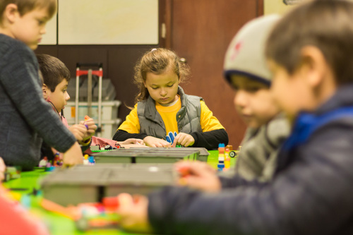
Motricidad fina
La motricidad fina es la relación entre los músculos pequeños, generalmente de las manos y dedos, con los ojos. Un buen desarrollo de la misma se logra con la estimulación de los músculos de las manos y dedos para que estos sean cada vez más precisos, logrando así una mayor destreza manual y coordinación visomotora, lo que se refleja positivamente en las actividades cotidianas.
La motricidad fina tiene como fin la coordinación de los movimientos musculares pequeños. Es decir, el desarrollo de los músculos de manos, muñecas, pies, dedos, boca y lengua. La coordinación con los ojos en relación con las habilidades motoras.
Esto facilita el desenvolvimiento de tareas cotidianas donde se utilizan de manera simultánea: ojos, manos, dedos, boca, lengua, pies, como vestirse, atarse los cordones, soplar, cepillarse los dientes, comer, rasgar, cortar, pintar, apilar objetos, colorear, escribir, entre otros.
Venus has a beautiful name and is the second planet from the Sun. It’s hot and has a very poisonous atmosphere

Slide 11
Motricidad gruesa
La motricidad gruesa forma parte de la psicomotricidad infantil, que se refiere al desarrollo de habilidades motoras que implican varios movimientos de los músculos del cuerpo y la agilidad con la que se realizan los mismos. Estos movimientos considerados globales y amplios del cuerpo se catalogan como motricidad gruesa y están directamente relacionados con la capacidad de mantener el equilibrio y realizar cambios de posición del cuerpo con destreza.
Generalmente, los niños y las niñas en los primeros tres años de vida logran realizar grandes movimientos del desarrollo motor grueso como ponerse de pie, saltar, caminar o sentarse. Con los años van perfeccionando estas habilidades que les permiten realizar acciones más complejas como lanzar objetos con puntería, montar bicicleta o realizar algún tipo de deporte.

Slide 12
PUNTOS
Eje, equilibrio, balance, sostén, aplomo.
A partir de estos puntos mencionados se definirá la colocación de la columna con respecto al eje, punto de apoyo y aplomo en el piso. Todo esto, para poder mantenerse como colocación natural del cuerpo debe estar acompañado por una correcta utilización de la musculatura, que en algunos casos necesitará contraerse para sostenerse y en otros casos alargarse y relajarse para dar espacio a la colocación articular.

Slide 13
Centros de proyección
Mercury is the closest planet to the Sun

Slide 14
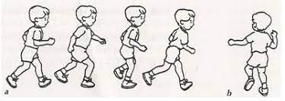
FORMAS BÁSICAS DE LOCOMOCIÓN
DESPLAZAMIENTOS
Se pueden definir como: pasar de un punto a otro en el espacio, siendo una de las habilidades básicas más importantes, porque en ellos se fundamenta gran parte del resto de las habilidades.
Dentro del trabajo de los desplazamientos, a la vez que éstos se mejoran y perfeccionan creándose patrones de movimientos, el niño toma contacto con el espacio que le rodea, mejorando así su estructuración espacio-temporal.
Por la variedad de desplazamientos que existen, éstos se pueden trabajar de muy diversas formas, consiguiendo así que el niño no se aburra y esté motivado, pero para conseguir una buena base de desplazamientos hay que procurar que el individuo tenga la oportunidad de variar de velocidad, realizar cambios de dirección y reaccionar con soltura.

Slide 15
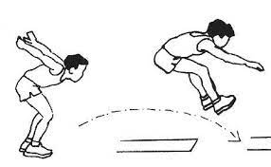
saltos
El salto se origina en los patrones elementales de la marcha y la carrera, y se puede definir como un movimiento en el que está implicado un despegue del cuerpo del suelo, realizado por el impulso de uno o dos pies, quedando momentáneamente en el aire hasta volver a tocar el suelo posteriormente.
Los factores que van a intervenir en el salto son:
Coordinación dinámica general.
Fuerza.
Equilibrio.

Slide 16
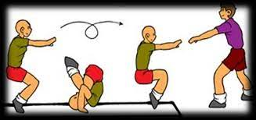
GIROS
Los giros, a pesar de ser una habilidad básica, por sus características peculiares no tienen su origen en ninguno de los patrones motrices elementales, ya que no se consideran ni dentro de los patrones locomotores ni en los manipulativos, por lo que se consideran de una forma aislada.
Se pueden definir como cualquier rotación, con o sin desplazamiento, que tenga como centro un eje del cuerpo humano (longitudinal, transversal y sagital).
Los giros se van a caracterizar por estar relacionados íntimamente con los sentidos kinestésicos y el equilibrio, ayudando a la mejora de:
La coordinación dinámica general.
El esquema corporal.
La estructuración espacial.
La estructuración temporal.

